Slide 1
树状数组
author:Lqingyi

Slide 2
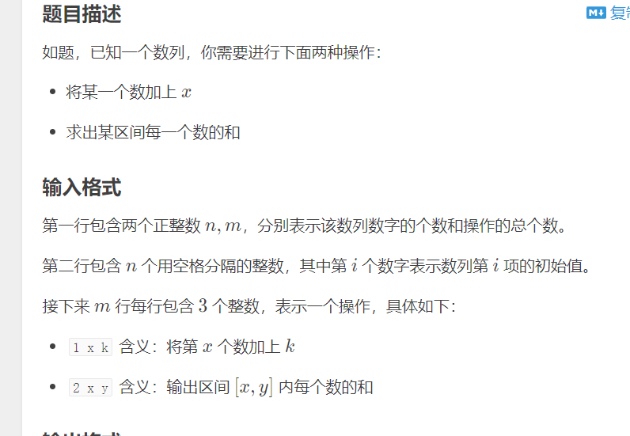

Slide 3
现有的两种方法:
1.前缀和数组
2.数组

Slide 4
用二进制表示一个数x：x=a₁*2⁰ + a₂*2¹ + a₃*2² ......+ a_{n}*2^{n-1}
同样我们可以用二进制表示前缀和
对于00001 来说表达的是1~1的和
对于00011 来说表达的是1~3的和
对于00111 来说表达的是1~7的和
那么00111对于00011来说 00100代表的是4 ~ 7的和 是4个数的和
00111对于00001来说 00110代表的是 2~7的和 是6个数的和
所以 每个二进制的数都代表了一个区间的和 第x个数 代表的是 y-2^x + 1 ~ y的和

Slide 5
所以对于一个例子 110101来说我们可以表达成以下的组合
110100 ~ 110101 代表 53~53的和
110000~110100 代表 49~52的和
100000~110000 代表33~48的和
000000~100000 代表1 ~ 32的和
C[8]
C[4]
C[2]
C[6]
C[1]
C[3]
C[5]
C[7]
A[1]
A[2]
A[3]
A[4]
A[5]
A[6]
A[7]
A[8]
……

Slide 6
lowbit(x) = (x& -x)
（1）正数的补码：与原码相同。
（2）负数的补码：符号位为1，其余位为该数绝对值的原码按位取反；然后整个数加1。

Slide 7
C[8]
C[4]
C[2]
C[6]
C[1]
C[3]
C[5]
C[7]
A[1]
A[2]
A[3]
A[4]
A[5]
A[6]
A[7]
A[8]
……
对于这张图来说与c[x]向下直接有关的数是哪些数 例如 c[8] 与他向下直接有关的是c[4] c[6] c[7] A[8]
刚刚提到了 第x位代表了 2^x长度大小的区间 所以假设我们要求y这个值向下直接相关的数 首先我们需要知道 lowbit(y & -y) 的大小 假设 是....1000 那么此时代表 c[y] 代表了 8个值的和 首先他包含了自己A[....1000] 那么就变为......0111 再根据先前说的分别包含了c[.....0111] c[.....011] c[.....01]

Slide 8
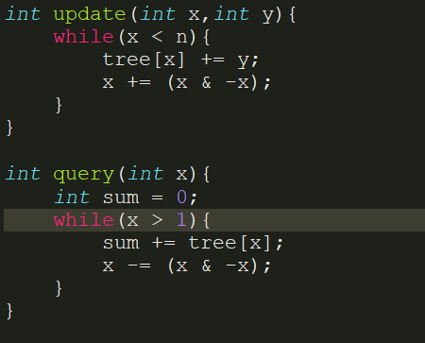
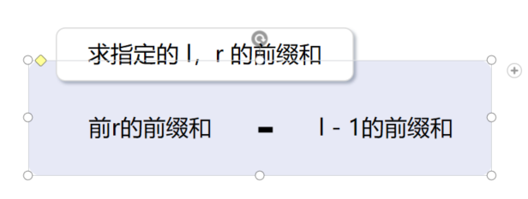

Slide 9
C[8]
C[4]
C[2]
C[6]
C[1]
C[3]
C[5]
C[7]
A[1]
A[2]
A[3]
A[4]
A[5]
A[6]
A[7]
A[8]
……
对于修改来说 例如 我们修改A[5]那么我们就要同样的修改C[5],C[6],C[8]那么我们如何知道我们到底要修改哪些呢
刚刚我们讲了向下相关都有哪些
对于向下相关的那些数
A[....1000]
C[....0111]
C[....0110]
C[....0100]
我们发现我们只需要加上一个lowbit(x)我们就可以使得他恢复成 1000

Slide 10
复杂度: 向上找相关的每次加上lowbit(x) 所以每次至少进一位 这样的复杂度也是logn 所以树状数组复杂度总体在logn

Slide 11
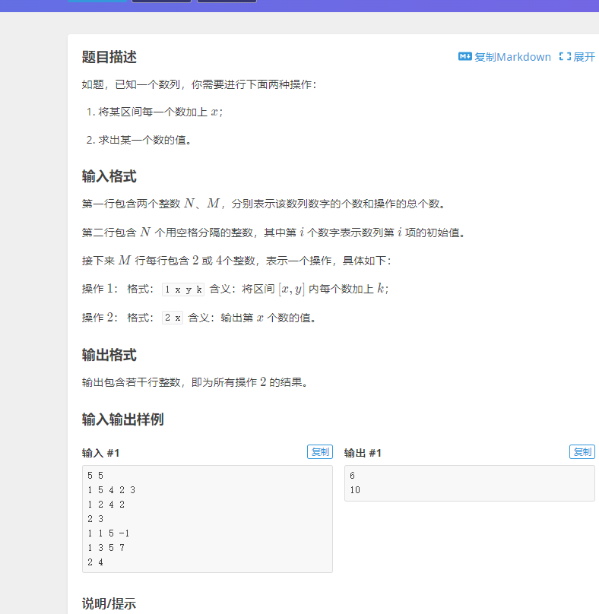
P3368

Slide 12
我们之前说的单点修改 这边需要的是区间修改 那么按照之前的思路 我们需要nlogn 才能实现区间修改
对于区间修改我们想到差分可以让区间修改变为单点修改 所以我们只需要用树状数组维护差分数组即可
因为我们维护的是差分数组 所以 前x的和 求出的即为点x的值

Slide 13
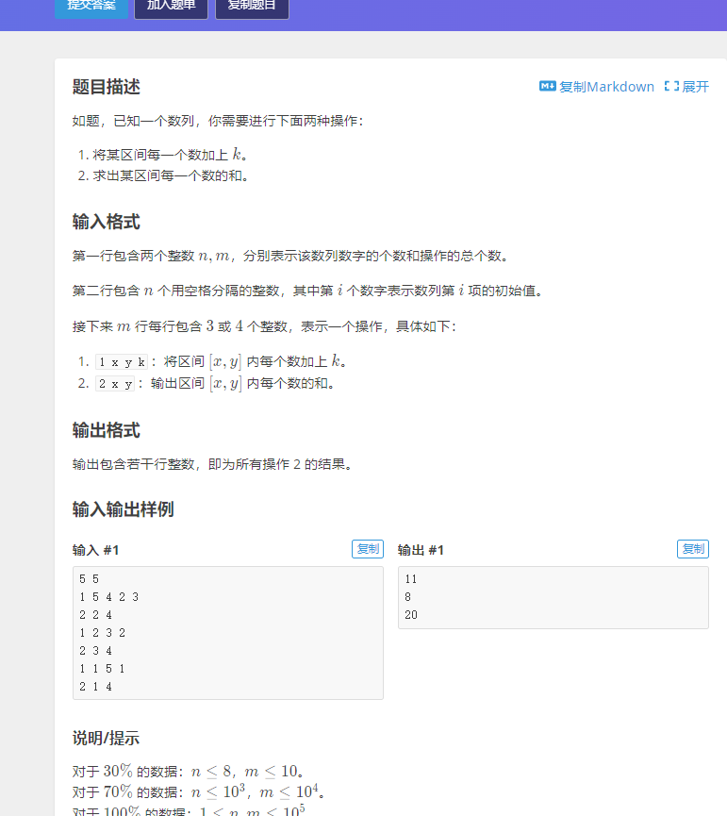
P3372

Slide 14
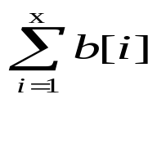
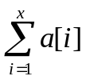
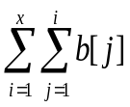
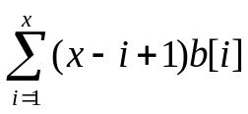


假设a[x] =
那么 = = = -
这样子我们只需要分别用一个树状数组维护 b[i] 用另一个树状数组维护 i * b[i]

